Slide 1
КАК ПРОЙТИ АНКЕТИРОВАНИЕ В РАМКАХ НОКУООД ОО?
(пошаговая инструкция)

Slide 2
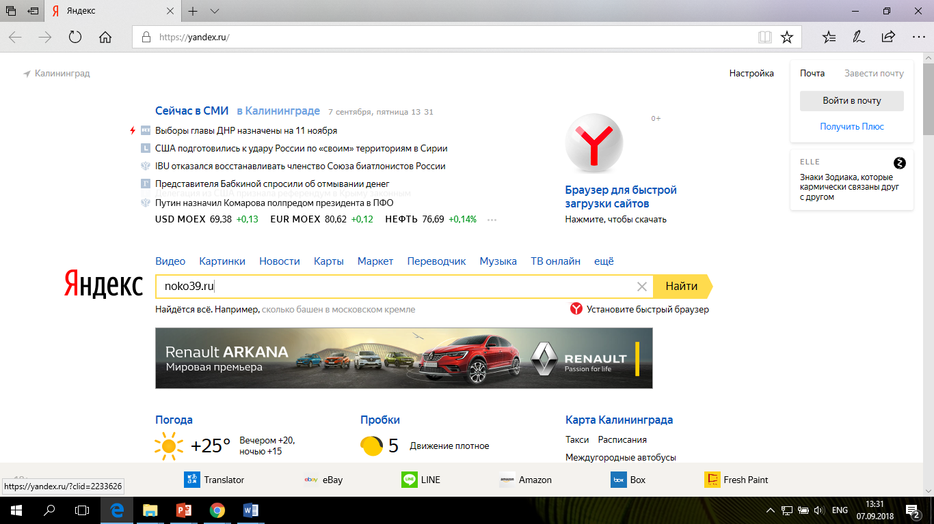
1 способ
Необходимо в любом браузере в адресной или поисковой строке ввести noko39.ru и перейти к регистрации и анкетированию

Slide 3
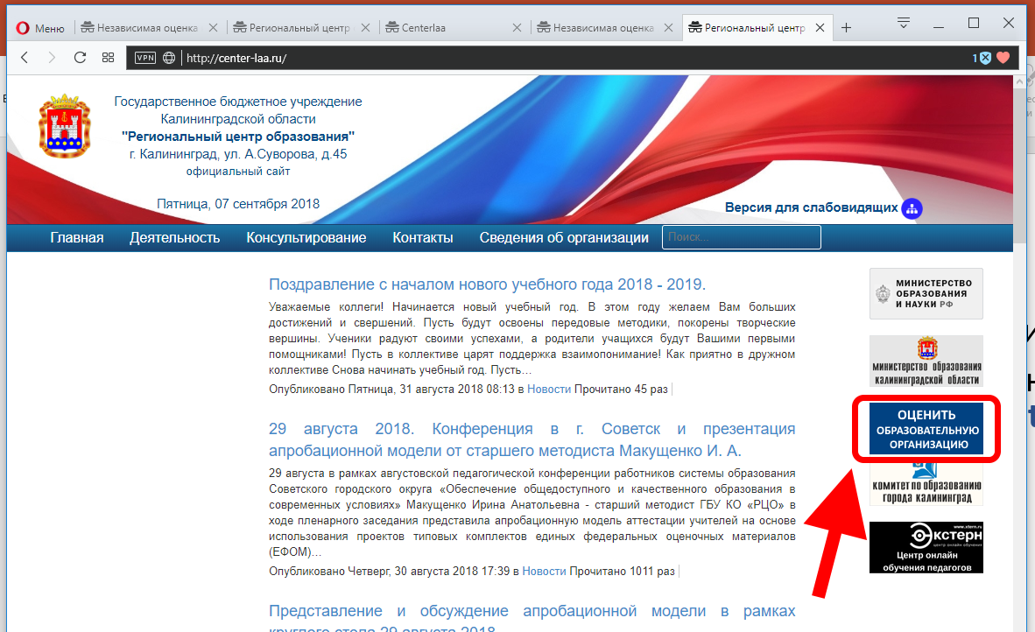
2 способ
1 шаг
Выйти на официальный сайт организации оператора НОКУО ОД ОО
Государственного бюджетного учреждения Калининградской области «Региональный центр образования» http://www.center-laa.ru
2 шаг
Выбрать с правой стороны главной страницы сайта баннер (иконку)
Оценить образовательную организацию
3 шаг
Перейти к регистрации и анкетированию

Slide 4
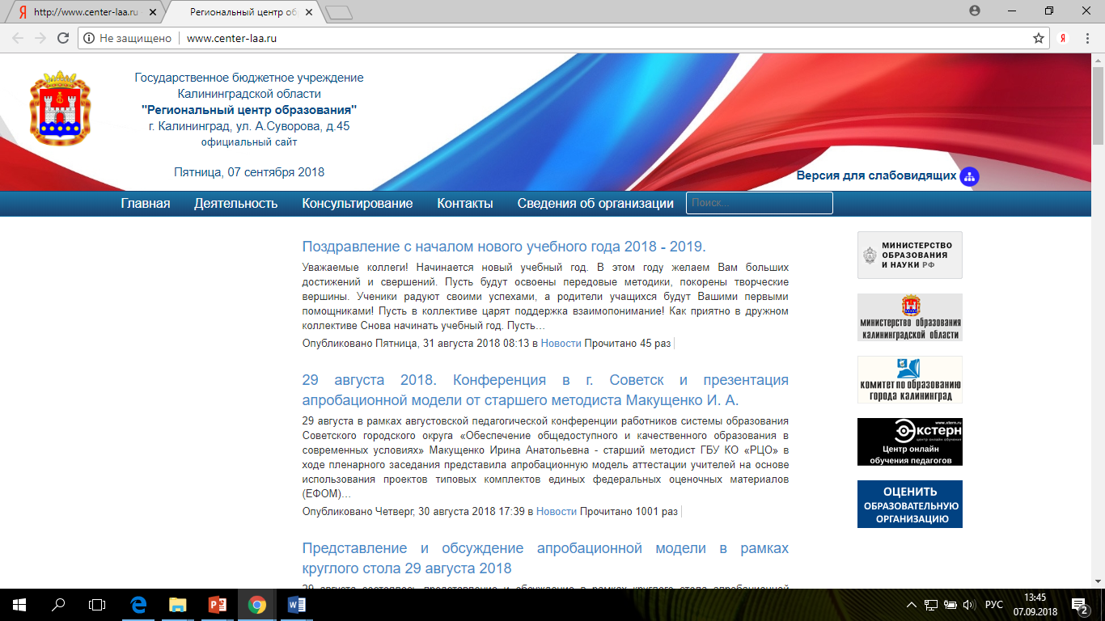
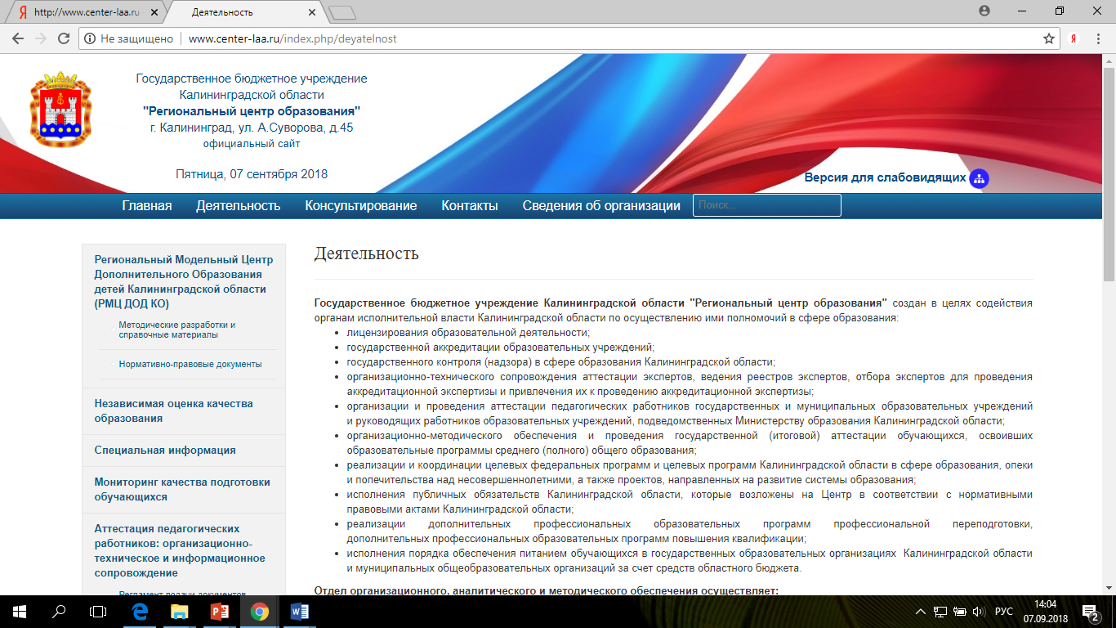
3 способ
1 шаг
Выйти на официальный сайт организации оператора НОКУО ОД ОО Государственного бюджетного учреждения Калининградской области «Региональный центр образования»
http://www.center-laa.ru
2 шаг
С главной страницы сайта перейти в раздел «Деятельность»
3 шаг
С левой стороны выбрать подраздел «Независимая оценка качества образования»

Slide 5
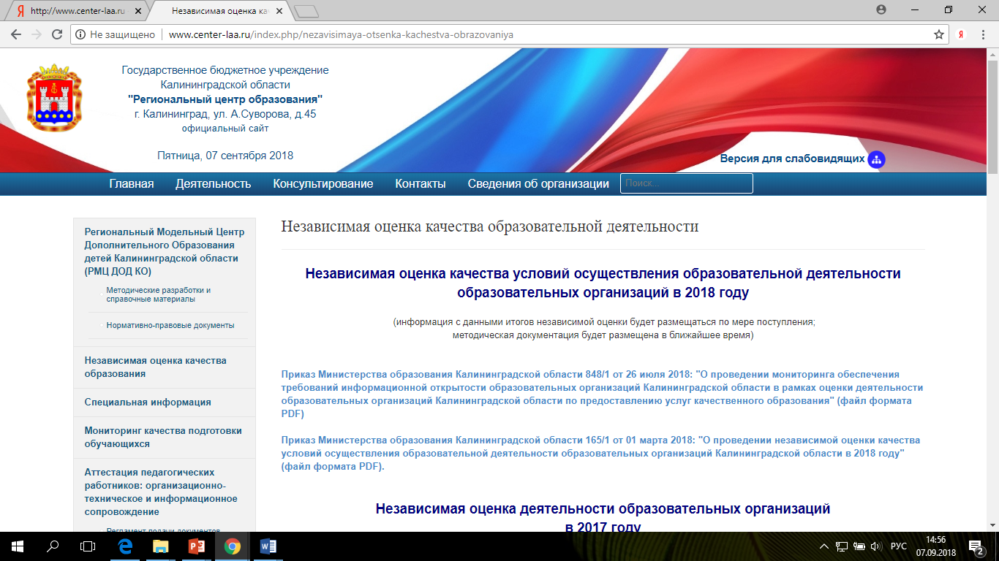
4 шаг
Ознакомиться с информацией, представленной на раскрывшейся странице «Независимая оценка качества условий осуществления образовательной деятельности образовательных организаций в 2018 году» и перейти для дальнейшего анкетирования по указанной в тексте ссылке.

Slide 6
При возникновении проблем
при регистрации и учета результатов анкетирования
обращаться к ответственному лицу от ГБУ КО «РЦО»
Пащенко Ольге Михайловне
по телефону 8(4012)660513
Спасибо за сотрудничество!

